Slide 1
第 5 讲：实机接口、Sim2Real 与二次开发路线
适合：源码讲解型 B 站课程
素材来源：当前仓库 `src/`、`pupper/`、`sim/`
讲法：架构图 -> 源码 -> 演示 -> 作业
用途：正式课件结构稿，可继续美化
把实机链路、仿真到实机的边界和后续扩展路线讲清楚。
项目导向 · 代码导向 · 可录制初稿
lecture05_hardware_sim2real · StanfordQuadruped B 站课程

Slide 2
本讲目标
01
看懂实机运行链里哪些层和仿真不同。
理解 `JoystickInterface`、`HardwareInterface`、IMU 和部署脚本的角色。
总结从仿真迁移到实机时最容易踩的坑。
给出一个适合学生继续做下去的扩展路线。
lecture05_hardware_sim2real · 第 1 页

Slide 3
实机控制链
02
这条链和仿真版最大的区别，在于命令源、执行器和观测后端。
共享的仍然是 `Controller`、gait、stance、swing 和 IK。
PS4 手柄 -> UDP -> JoystickInterface -> Command -> Controller -> joint angles -> HardwareInterface -> pigpio PWM -> servos
lecture05_hardware_sim2real · 第 2 页

Slide 4
`JoystickInterface` 的价值
03
负责把 UDP 手柄消息变成统一的 `Command`。
连续量包括 `horizontal_velocity / yaw_rate / pitch / height / roll`。
离散按钮采用边沿触发，不是按下即持续重复触发。
pitch 还会经过死区和一阶限速滤波，这就是命令整形。
lecture05_hardware_sim2real · 第 3 页

Slide 5
`HardwareInterface` 的价值
04
连接本机 `pigpio` 守护进程。
维护 PWM 引脚、频率和输出范围。
把关节角转换成 PWM 脉宽和 duty cycle。
把数学模型里的角度真正送到实机舵机。
lecture05_hardware_sim2real · 第 4 页

Slide 6
为什么标定不能省
05
需要标定的原因
课程里该怎么讲
模型零位不等于机械零位。
不同腿和不同关节的方向不一致。
`servo_multipliers` 决定角度映射方向。
没有标定，再好的 gait 也站不稳。
标定是 Sim2Real 里最现实的一关。
它体现了工程系统不是只有算法，还有装配与偏差。
lecture05_hardware_sim2real · 第 5 页

Slide 7
IMU 与轻量闭环
06
IMU 在 `run_robot.py` 中是可选的，但非常重要。
它说明原始实机入口就预留了姿态反馈。
这不是完整状态估计器，但已经不是纯几何开环。
很适合作为从开环 gait 走向轻量闭环的过渡案例。
lecture05_hardware_sim2real · 第 6 页

Slide 8
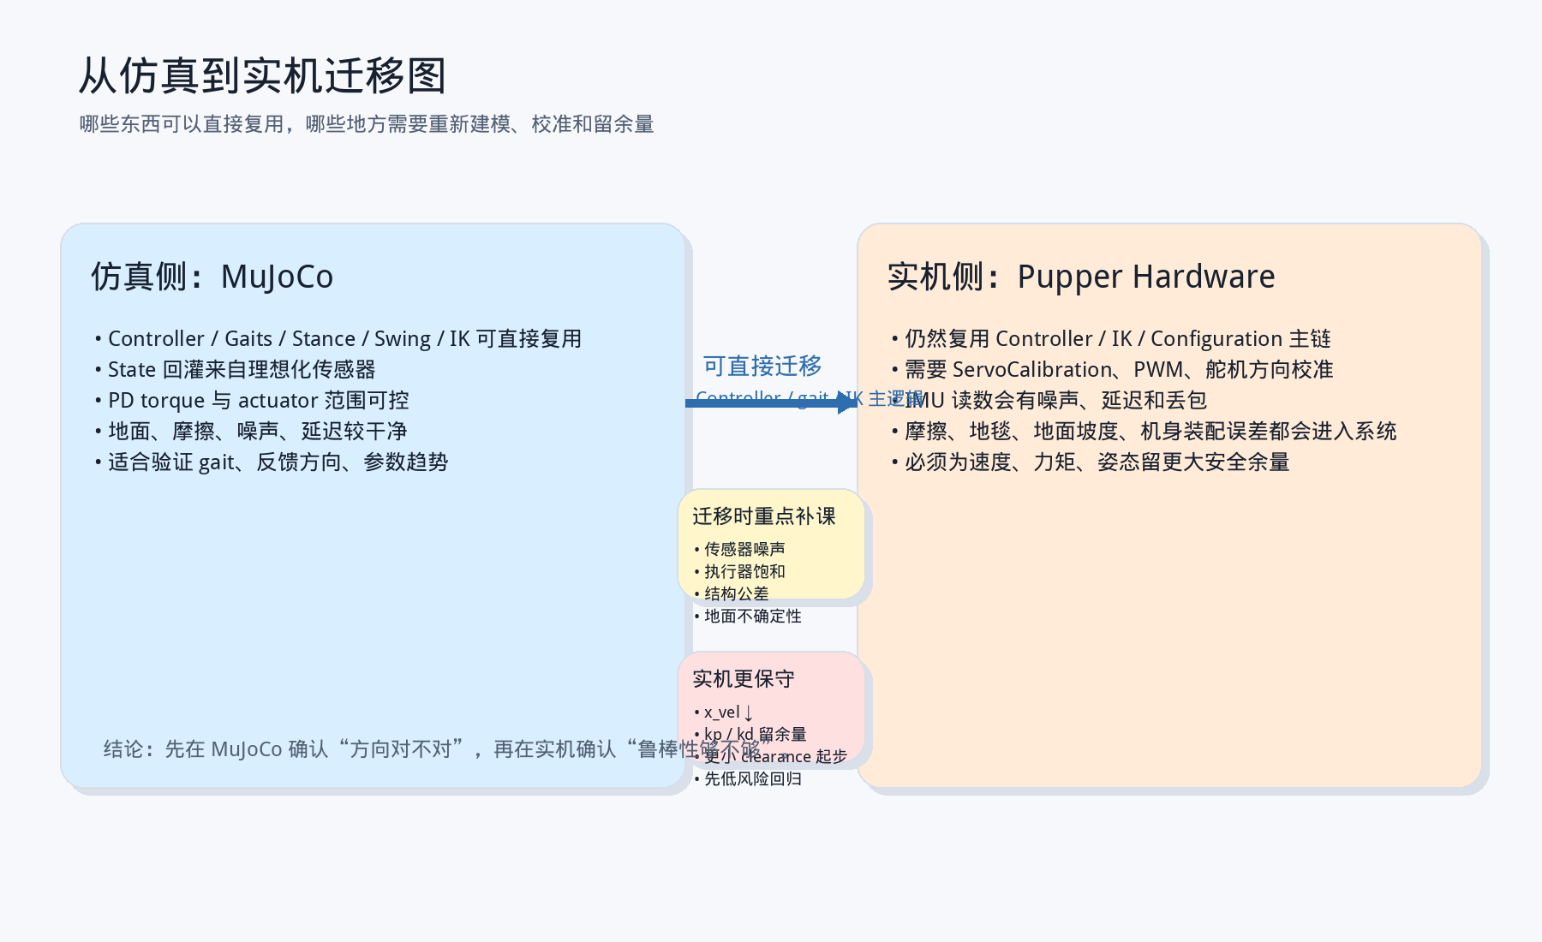
从仿真到实机的迁移边界
07
共享：`Controller`、gait、stance、swing、IK。
替换：命令源、执行器接口、观测接口。
这张图很适合用来收束整套系列课。
Sim2Real：共享控制核心，替换平台相关后端。
lecture05_hardware_sim2real · 第 7 页

Slide 9
实机最容易踩的坑
08
舵机中位和机械装配偏差。
仿真里的 `kp / kd` 不能直接等价搬到真实舵机。
地面摩擦、接触和机身重量分布都会改变。
手柄输入是异步网络消息，和本地任务源不同。
lecture05_hardware_sim2real · 第 8 页

Slide 10
推荐的二次开发路线
09
先做工程清理
再做能力增强
给 `run_robot.py` 增加 `__main__` 保护。
改进主循环定时方式。
统一日志与观测输出。
替换摆腿轨迹。
增加新步态表和姿态反馈。
继续走向阻抗、WBC、MPC 或学习方法。
lecture05_hardware_sim2real · 第 9 页

Slide 11
整套课的最终目标
10
不是背术语，而是讲清主链。
不是只会跑一个脚本，而是知道如何扩展。
不是停在仿真，而是知道如何走向实机。
这一讲结束后，观众应当能自己规划下一步项目路线。
lecture05_hardware_sim2real · 第 10 页

